Slide 1

U5 - Clase 8 - Versionado de código
Karina BARTOLOMÉ

Slide 2
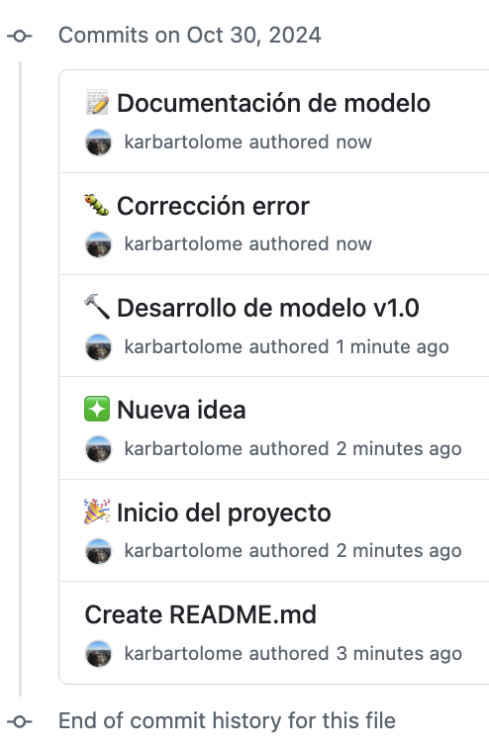

Control de versiones
Características
Almacenamiento de elementos
Archivos de texto, imágenes, documentación, entre otros.
Posibilidad de realizar cambios sobre los elementos almacenados
Modificaciones parciales, añadir, borrar, renombrar o mover elementos
Registro histórico de las acciones realizadas con cada elemento/s
Normalmente pudiendo volver a un estado anterior
Beneficios
Historial de cambios de largo plazo
Trabajo colaborativo
Trazabilidad
Karina BARTOLOMÉ

Slide 3
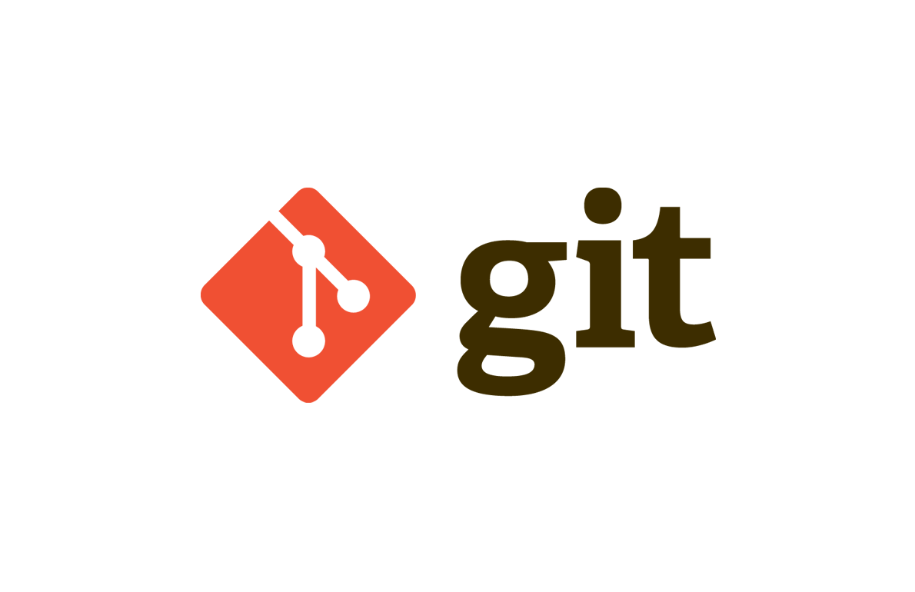

Git / GitHub
Repositorios de código
Acerca de GitHub y Git
!=
Git es un sistema de control de versiones distribuido, para administrar los repositorios de GitHub desde tu computadora
GitHub es una plataforma donde se puede almacenar y compartir código con otros usuarios
El trabajo colaborativo en GitHub es posible gracias al software de código abierto Git
En Google Colab también existe el control de versiones y es muy útil para prototipado rápido. Sin embargo, para proyectos más grandes y colaborativos, GitHub es más detallado, flexible y escalable.
Karina BARTOLOMÉ

Slide 4
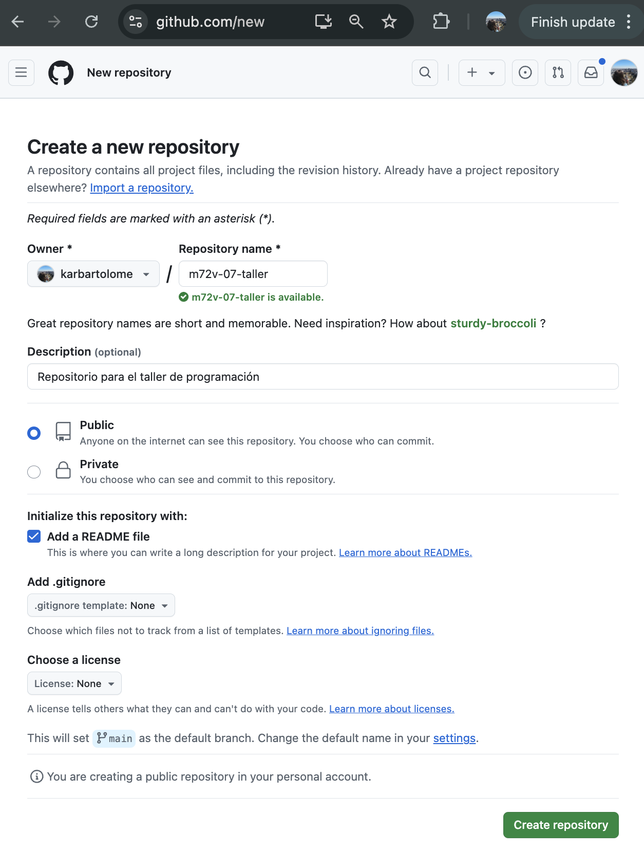
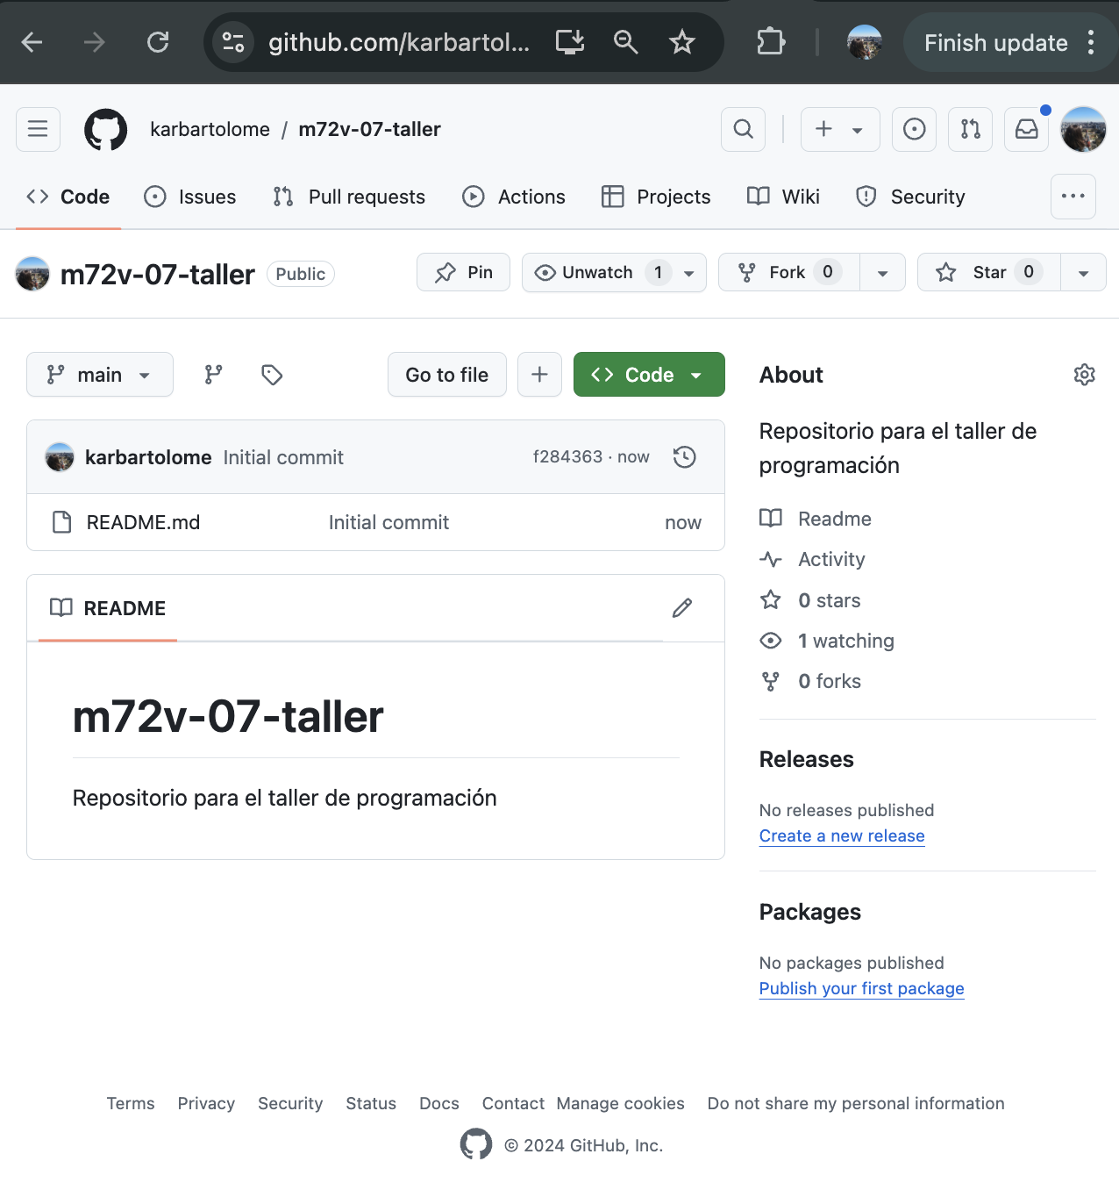
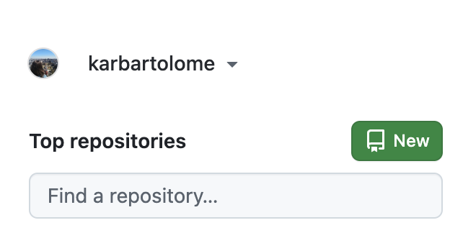
Creación de un repositorio en
Ingresar a https://github.com/
Creación un usuario de GitHub
Creación de un nuevo repositorio
Nombre del
repositorio
Crea un archivo de tipo Markdown, para documentar el uso del repositorio
Karina BARTOLOMÉ

Slide 5
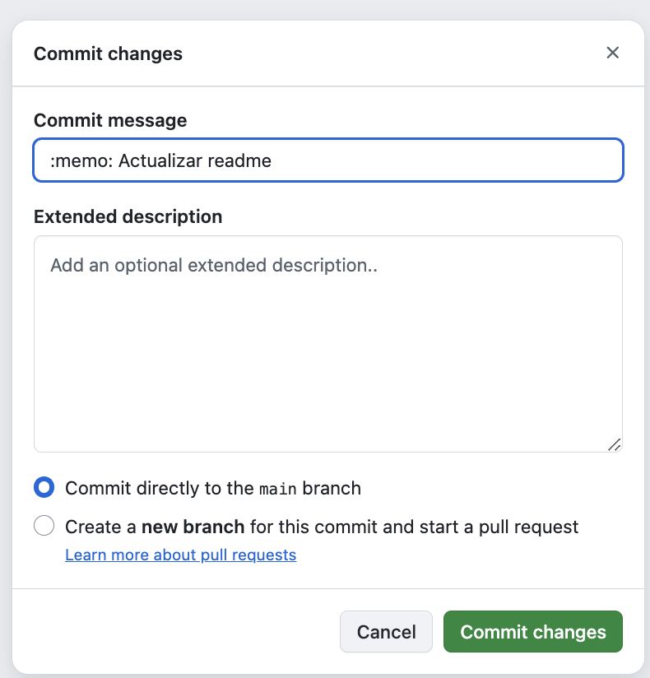
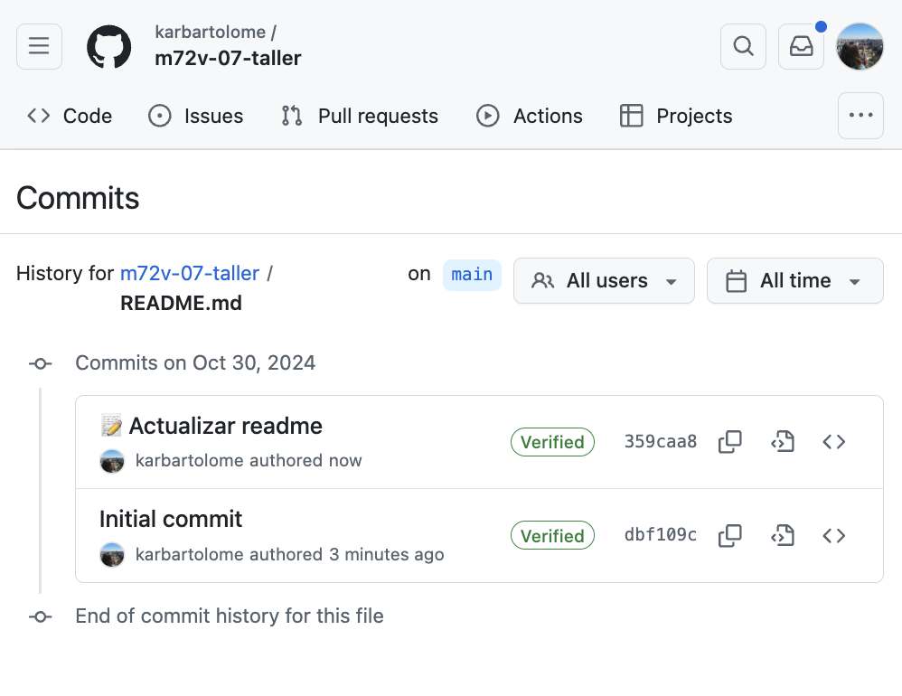
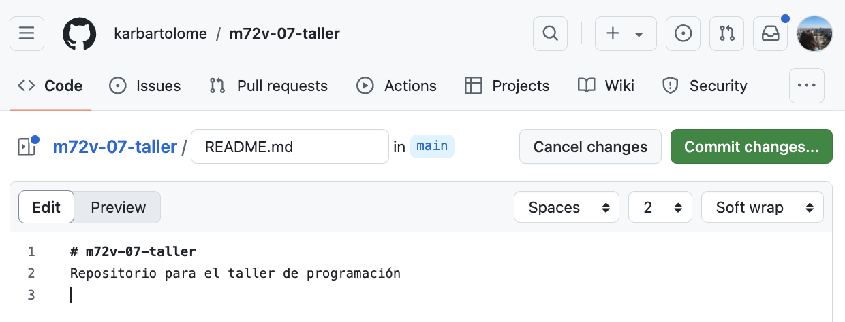
Git commits
Un “commit” es un “punto de control” del código: se almacena el estado de todos los archivos de un proyecto en un momento determinado.
Cada commit incluye:
Cambios en archivos: se añaden nuevos archivos o se modifican/eliminan los existentes
Mensaje: descripción breve de los cambios
Consejo: sumar emojis a los commits permite identificar rápidamente de qué se tratan (https://gitmoji.dev/)
Karina BARTOLOMÉ

Slide 6
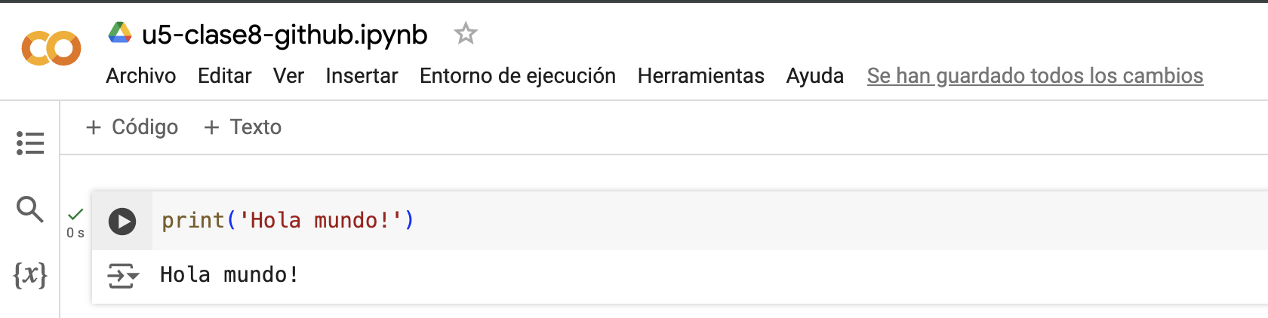
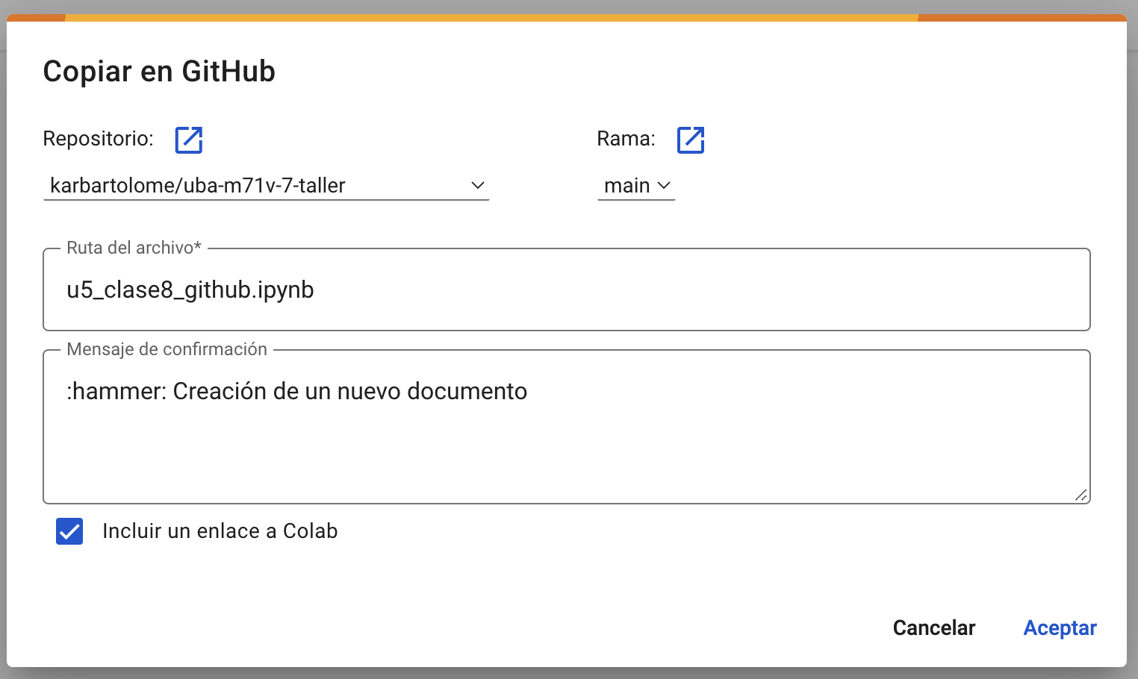
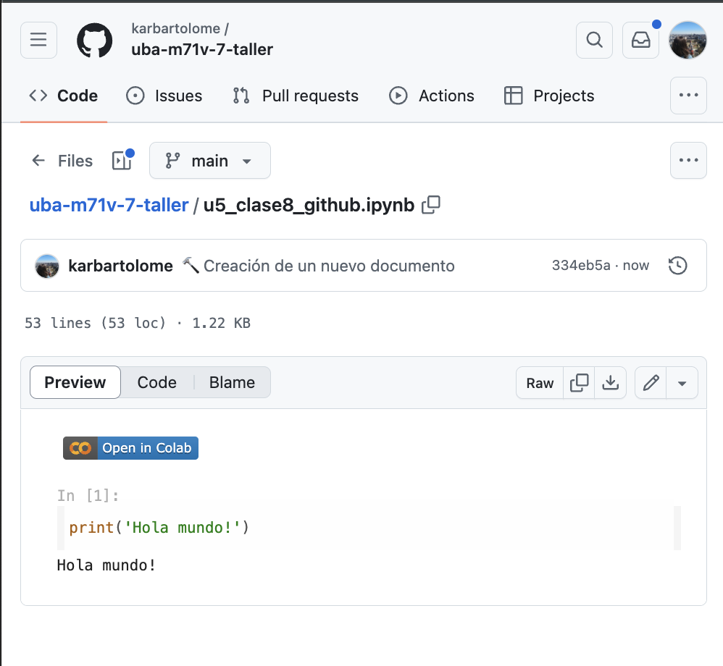
Versionado en Github desde Google Colab
Guardar una copia en Github
Mensaje del commit
Karina BARTOLOMÉ

Slide 7
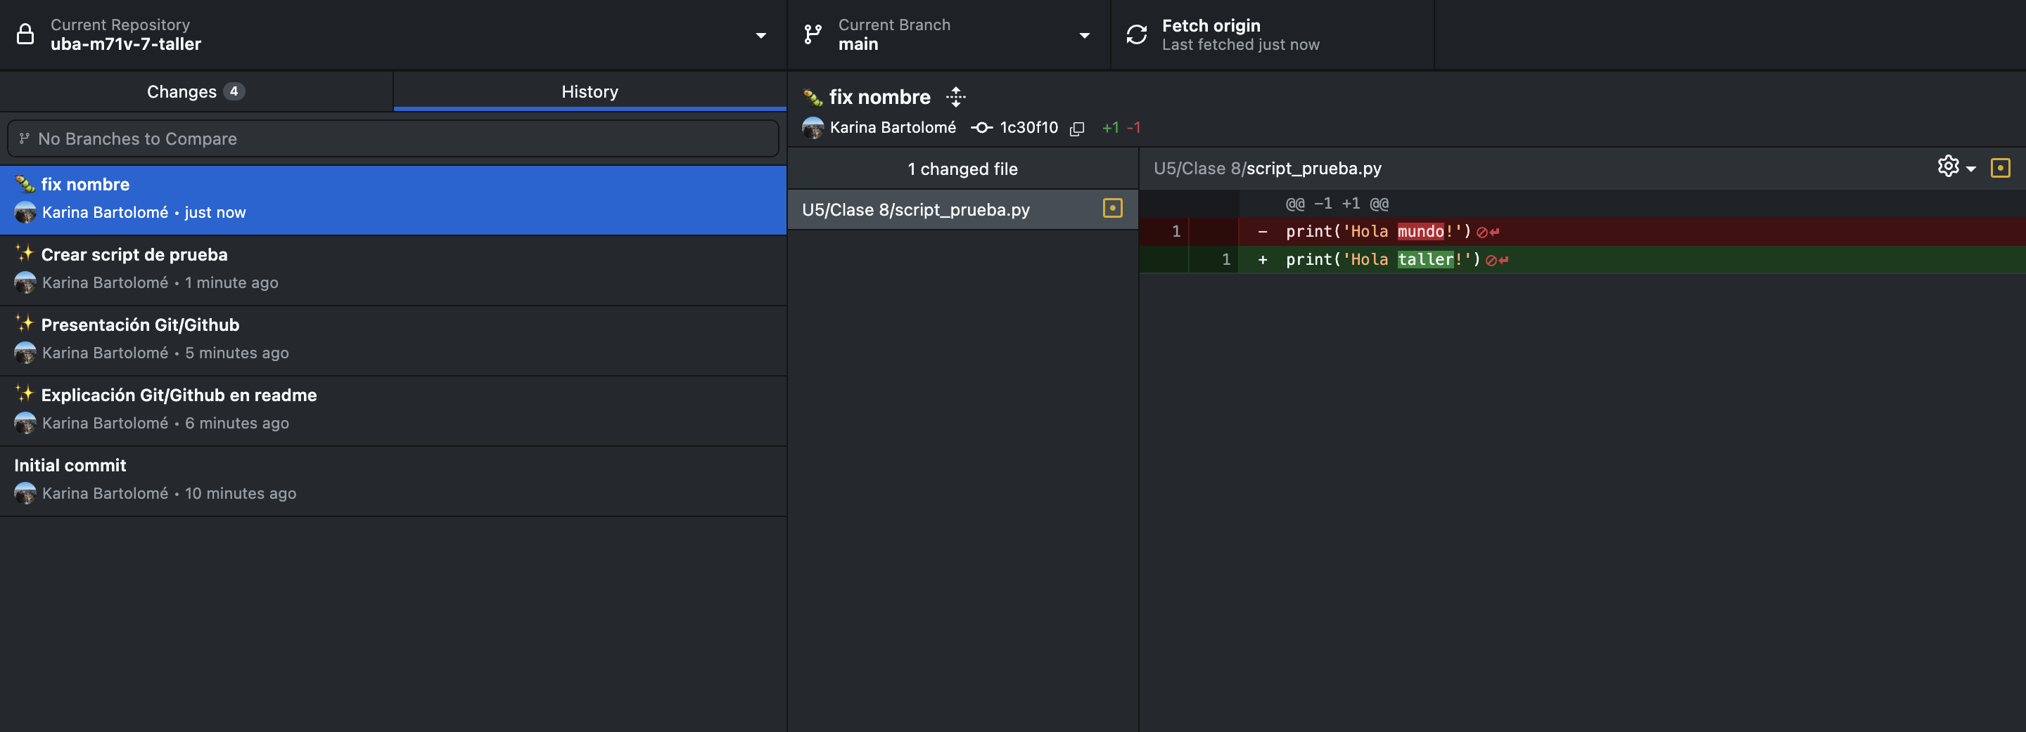
Contenido adicional
Para realizar commits y versionado más avanzado, existen 2 alternativas:
Uso de GitHub Desktop para desarrollo local
Uso de Git en la terminal (más complejo)
Karina BARTOLOMÉ

Slide 8
¡Muchas gracias por su atención!

